Slide 1

Chat XML: Acceso a Datos
David Sánchez Morales
José Ángel Marín Moreno

Slide 2
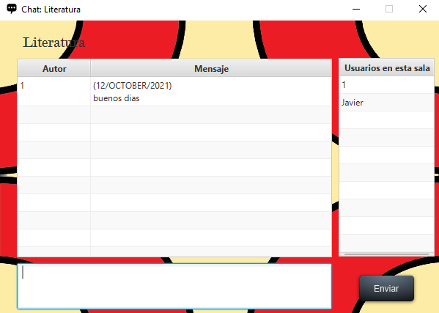
1. Introducción
Chat XML es una Aplicación de computadora.
Su misión principal es la capacidad de crear conversaciones en tiempo real entre varios usuarios.
Los usuarios pueden enviar mensajes y eliminar su cuenta.

Slide 3




1. Introducción
La aplicación ha sido desarrollada en lenguaje de programación Java 8 y en el entorno de desarrollo de Eclipse.
La interfaz gráfica ha sido desarrollada utilizando la tecnología de JavaFX y SceneBuilder

Slide 4
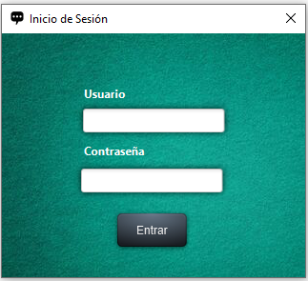
2. Pantallas: Login/Registro
La aplicación inicia con la pantalla de login.
El usuario rellenará los campos Usuario y Contraseña.
Si no existe el usuario, se podrá crear uno.
Si existe y no está logeado previamente, se logeará.

Slide 5
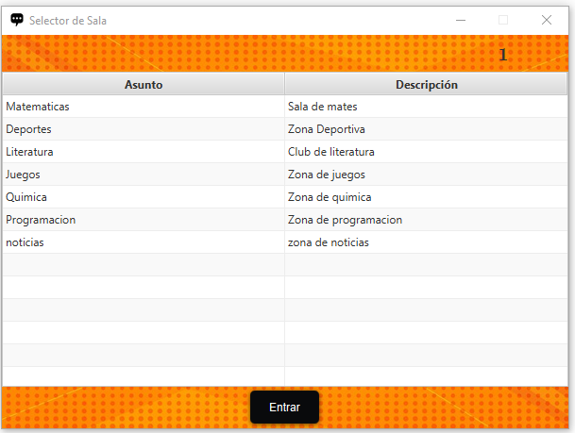
2. Pantallas: Selector de Sala
En esta pantalla se muestran todas las diferentes salas a las que los usuarios podrán conectarse para conversar.
Para ello, el usuario solo tendrá que seleccionar una sala y pulsar el botón “Entrar”.

Slide 6
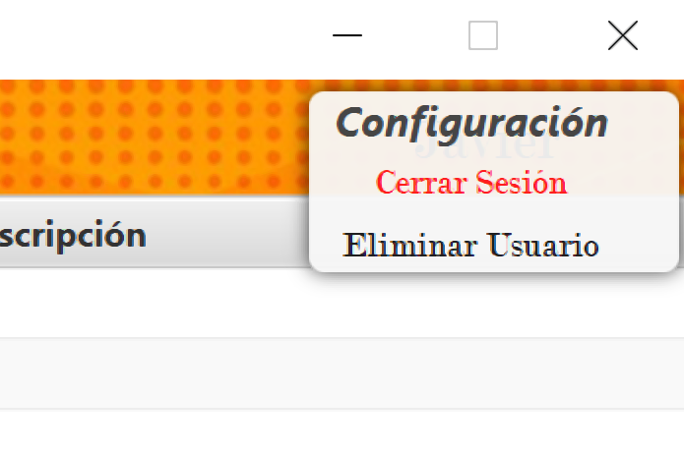
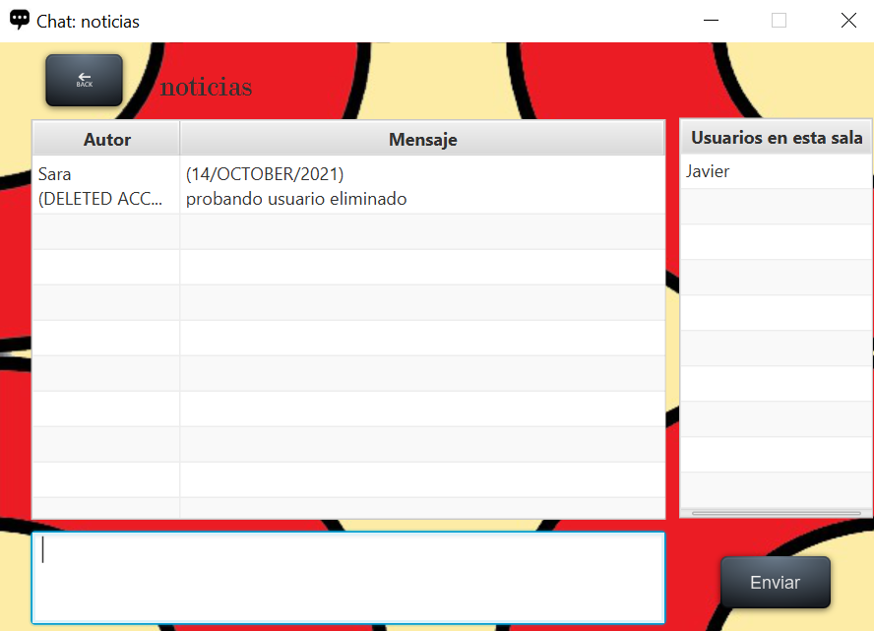
2. Pantallas: Selector de Sala
Si un usuario hace click en el texto con su nombre, podrá acceder a las diferentes opciones: cerrar sesión y eliminar usuario.
Cuando se elimina un usuario, sus mensajes persisten pero su nombre cambia añadiéndole “ACCOUNT DELETED)”.

Slide 7
2. Pantallas: Sala de Chat
Al entrar a una sala, el usuario podrá ver los usuarios conectados en esa sala y los mensajes enviados.
Pulsando en la opción Back, puede volver al selector de sala.

Slide 8
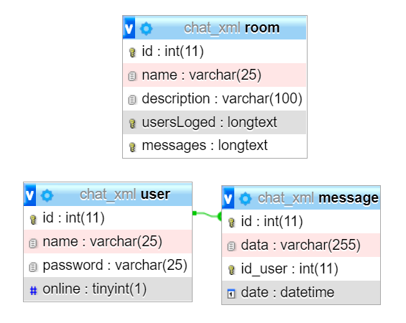

3. Gestión de la información
La estructura SQL de una base de datos para gestionar este programa es la siguiente:

Slide 9
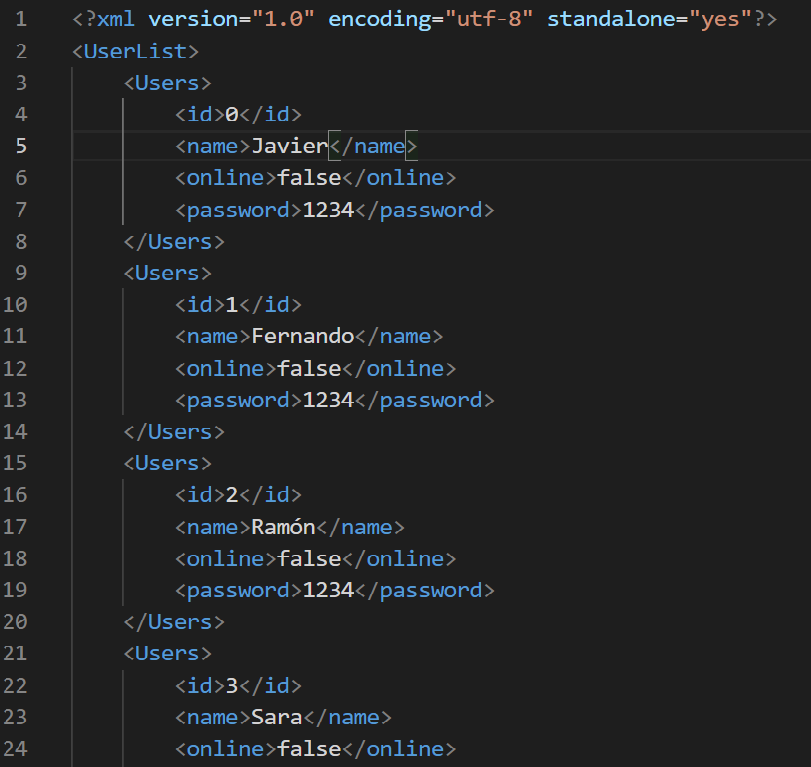
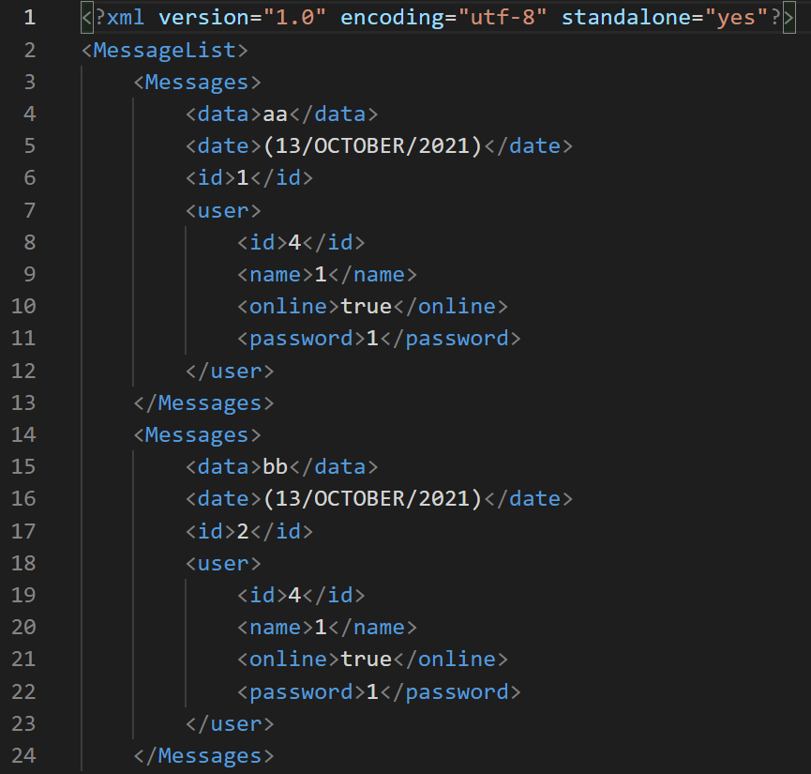
4. Generación de archivos XML
Los archivos que cargan y guardan la información tienen la siguiente estructura:

Slide 10
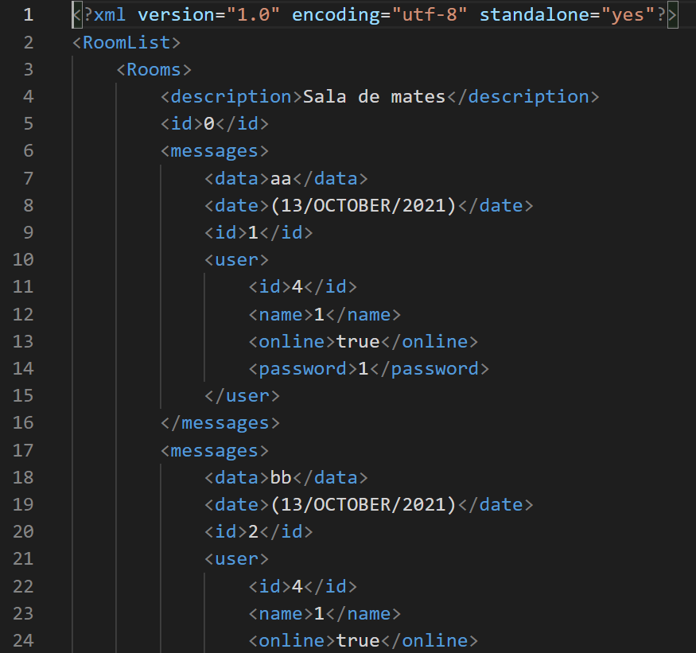
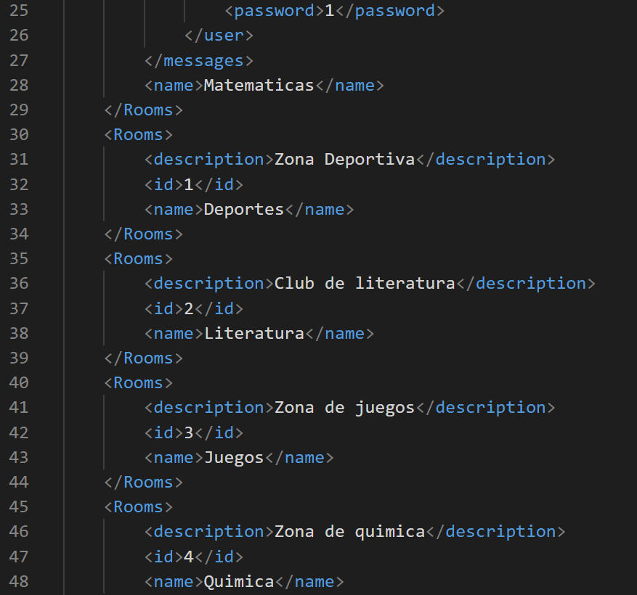
4. Generación de archivos XML

Slide 11

4. Puntos recalcables del código
Utilización de archivos XML para guardar y acceder a la información del programa.
Se ha necesitado de programación multihilo para poder realizar el método de refresco de información de las salas en tiempo real.
Validación de formularios e información.

Slide 12

5. Enlace a GitHub:
https://github.com/josang1567/AccesoArchivos

